Slide 1
IN SIX DAYS… Engraved In Stone. 六日之內…. 刻在石版

Slide 2
Exodus 20:8-11
“Remember the Sabbath day by keeping it holy. Six days you shall labor and do all your work, but the seventh day is a Sabbath to the LORD your God. On it you shall not do any work. For in six days the LORD made the heavens and the earth, the sea, and all that is in them, but he rested on the seventh day. Therefore the LORD blessed the Sabbath day and made it holy.

Slide 3
出 埃 及 記 20:8-11 ⁸ 當 記 念 安 息 日 ， 守 為 聖 日 。 ⁹ 六 日 要 勞 碌 做 你 一 切 的 工 ， ¹⁰ 但 第 七 日 是 向 耶 和 華 ─ 你 神 當 守 的 安 息 日 。 這 一 日 你 和 你 的 兒 女 、 僕 婢 、 牲 畜 ， 並 你 城 裡 寄 居 的 客 旅 ， 無 論 何 工 都 不 可 做 ； ¹¹ 因 為 六 日 之 內 ， 耶 和 華 造 天 、 地 、 海 ， 和 其 中 的 萬 物 ， 第 七 日 便 安 息 ， 所 以 耶 和 華 賜 福 與 安 息 日 ， 定 為 聖 日 。

Slide 4
Deuteronomy 9:10 申 命 記 9:10
The LORD gave me two stone tablets inscribed by the finger of God. On them were all the commandments the LORD proclaimed to you on the mountain out of the fire, on the day of the assembly.
耶 和 華 把 那 兩 塊 石 版 交 給 我 ， 是 神 用 指 頭 寫 的 。 版 上 所 寫 的 是 照 耶 和 華 在 大 會 的 日 子 、 在 山 上 、 從 火 中 對 你 們 所 說 的 一 切 話 。

Slide 5
Divine Authority Of The Bible 聖經神聖的權威
“⁵Every word of God is flawless; he is a shield to those who take refuge in him. ⁶Do not add to his words, or he will rebuke you and prove you a liar.”(Prov. 30:5-6)
⁵神 的 言 語 句 句 都 是 煉 淨 的 ； 投 靠 他 的 ， 他 便 作 他 們 的 盾 牌 。⁶ 他 的 言 語 ， 你 不 可 加 添 ， 恐 怕 他 責 備 你 ， 你 就 顯 為 說 謊 言 的 。(箴 言 30:5-6)

Slide 6
Divine Authority Of The Bible 聖經神聖的權威
“Heaven and earth will pass away, but my words will never pass away.” (Matthew 24:35)
³⁵ 天 地 要 廢 去 ， 我 的 話 卻 不 能 廢 去 。
(馬 太 福 音 24:35)

Slide 7
Two Concepts Not In The Bible 非屬聖經裡的兩個觀念
The concept that the universe and the earth are billions of years old.
宇宙和地球有數百萬年歷史的觀念
The concept of Evolution: The idea that all of life share a common ancestor. 演化的觀念：所有的生物都是源於同一個祖先

Slide 8
Dr. John MacArthur 約翰麥克阿瑟博士
Absolutely nothing in the text of Genesis 1:1-2:3 speaks of Evolution or long geological ages in the creation process. The text itself is in fact a straight-forward refutation of all evolutionary principles. 在創世紀1:1-2:3經文裡，完全沒有提到演化或創造過程裡很漫長的地質老化。經文本身直接了當地反駁演化的原則。

Slide 9
Divine Fiat…Ex Nihilo 聖旨….無中生有
The doctrine of creation ex nihilo asserts that before the creation of the cosmos, nothing existed but God alone. No thing at all. Then God spoke into existence the material universe. It was created by divine fiat, by the order of God. The universe was not created out of any kind of preexisting material, for nothing existed before the creation.
無中生有的創造論宣稱宇宙被創造以前是完全虛空，只有神存在的。神藉話語創造物質世界。神聖諭旨。宇宙並非從原已存在的物質創造出來的，創造以先一切虛無。

Slide 10
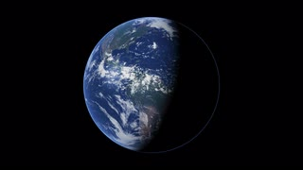

Slide 11
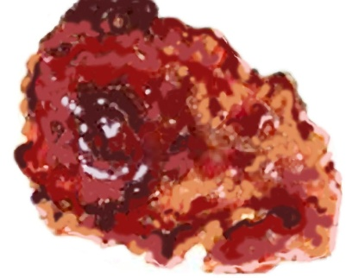
Baumgardner… T-Rex Fossil
T-Rex fossils are supposedly 65 million years old! T-Rex 恐龍化石據說有6千5百萬年的年份

Slide 12
Population Statistics人類學統計
Evolution says humans have been populating the Earth for a million years.
Today – Worldwide
● Families average 3.6 children
● Population grows 2% annually
演化論認為人類在地球已經居住一百萬年
今天的世界
。平均每家有3.6個孩子
。人口每年成長2%

Slide 13
Question: How many people would be on the Earth in a million years if the population growth rate was reduced to one fourth the present annual average?
問題：如果人口成長速度減到現在的年均速度的1/4，在一百萬年後地球上會有多少人呢？

Slide 14
Answer: 答案：
1,000,000,000,000,000,000,000,000,000,000,000,000,000,000,000,000,000,000,000,000,000,000,000,000,000,000,000,000,000,000,000,000,000,000,000,000,000,000,000,000,000,000,000,000,000,000,000,000,000,000,000,000,000,000,000,000,000,000,000,000,000,000,000,000,000,000,000,000,000,000,000,000,000,000,000,000,000,000,000,000,000,000,000,000,000,000,000,000,000,000,000,000,000,000,000,000,000,000,000,000,000,000,000,000,000,000,000,000,000,000,000,000,000,000,000,000,000,000,000,000,000,000,000,000,000,000,000,000,000,000,000,000,000,000,000,000,000,000,000,000,000,000,000,000,000,000,000,000,000,000,000,000,000,000,000,000,000,000,000,000,000,000,000,000,000,000,000,000,000,000,000,000,000,000,000,000,000,000,000,000,000,000,000,000,000,000,000,000,000,000,000,000,000,000,000,000,000,000,000,000,000,000,000,000,000,000,000,000,000,000,000,000,000,000,000,000,000,000,000,000,000,000,000,000,000,000,000,000,000,000,000,000,000,000,000,000,000,000,000,000,000,000,000,000,000,000,000,000,000,000,000,000,000,000,000,000,000,000,000,000,000,000,000,000,000,000,000,000,000,000,000,000,000,000,000,000,000,000,000,000,000,000,000,000,000,000,000,000,000,000,000,000,000,000,000,000,000,000,000,000,000,000,000,000,000,000,000,000,000,000,000,000,000,000,000,000,000,000,000,000,000,000,000,000,000,000,000,000,000,000,000,000,000,000,000,000,000,000,000,000,000,000,000,000,000,000,000,000,000,000,000,000,000,000,000,000,000,000,000,000,000,000,000,000,000,000,000,000,000,000,000,000,000,000,000,000,000,000,000,000,000,000,000,000,000,000,000,000,000,000,000,000,000,000,000,000,000,000,000,000,000,000,000,000,000,000,000,000,000,000,000,000,000,000,000,000,000,000,000,000,000,000,000,000,000,000,000,000,000,000,000,000,000,000,000,000,000,000,000,000,000,000,000,000,000,000,000,000,000,000,000,000,000,000,000,000,000,000,000,000,000,000,000,000,000,000,000,000,000,000,000,000,000,000,000,000,000,000,000,000,000,000,000,000,000,000,000,000,000,000,000,000,000,000,000,000,000,000,000,000,000,000,000,000,000,000,000,000,000,000,000,000,000,000,000,000,000,000,000,000,000,000,000,000,000,000,000,000,000,000,000,000,000,000,000,000,000,000,000,000,000,000,000,000,000,000,000,000,000,000,000,000,000,000,000,000,000,000,000,000,000,000,000,000,000,000,000,000,000,000,000,000,000,000,000,000,000,000,000,000,000,000,000,000,000,000,000,000,000,000,000,000,000,000,000,000,000,000,000,000,000,000,000,000,000,000,000,000,000,000,000,000,000,000,000,000,000,000,000,000,000,000,000,000,000,000,000,000,000,000,000,000,000,000,000,000,000,000,000,000,000,000,000,000,000,000,000,000,000,000,000,000,000,000,000,000,000,000,000,000,000,000,000,000,000,000,000,000,000,000,000,000,000,000,000,000,000,000,000,000,000,000,000,000,000,000,000,000,000,000,000,000,000,000,000,000,000,000,000,000,000,000,000,000,000,000,000,000,000,000,000,000,000,000,000,000,000,000,000,000,000,000,000,000,000,000,000,000,000,000,000,000,000

Slide 15
Actual population of the Earth:
地球的實際人口：
6.5 Billion
65 億

Slide 16
Question: 問題：
How long would it take to reach Earth’s current population from a single family if the growth rate were reduced to .5% percent per year?
如果人口成長速度減到每年0.5%，從一個家庭要多少時間才能成長到地球現在的人口呢？

Slide 17
Answer:
4,000 Years
(Noah’s flood destroyed the Earth 4,500 years ago.)
答案：
4,000 年
（諾亞時的洪水在4,500 年前毀滅地球）

Slide 18
Galileo Galilei 伽利略 伽利來
In questions of science, the authority of a thousand is not worth the humble reasoning of a single individual. 科學課題，上千權威非比單一謙卑的推理
If one fact proves something is impossible, it’s impossible 若是一個事實證明不可能，那就是不可能
Notes:
e

Slide 19
Dr. John Baumgardner 約翰包姆剛訥博士
Technical staff member in the theoretical division of Los Alamos National Laboratory. 羅斯阿拉莫國家實驗室理論組的技術員
B.S. in electrical engineering, Texas Tech University 德州科技大學電機學士
M.S. in electrical engineering, Princeton University. 普林斯頓大學電機碩士
M.S. and Ph.D. in geophysics and space physics UCLA. 加州大學洛杉磯分析地質物理和太空物理學碩博士

Slide 20
Dr. John Baumgardner 約翰包姆剛訥博士
Dr Baumgardner is the chief developer of the TERRA code, a 3-D finite element program for modelling the earth’s mantle and lithosphere. His current research is in the areas of planetary mantle dynamics and the development of efficient hydrodynamic methods for supercomputers. 約翰包姆剛訥博士是主要發明TERRA密碼，一個三度空間有限元素計劃模擬地球覆蓋面和岩石圈的研究。他的現時研究著重在行星岩石圈動力學和研發有效的超級計算機相關的流體動力學。

Slide 21
Baumgardner Cont…
Can Random Molecular Interactions Create Life? 隨機分子互動能創造出生命嗎？
Geological/Fossil Record 地質／化石紀錄
Cosmological Model: Light from Distant Stars 宇宙模型：從遠處星球來的光

Slide 22
Probability of Random Protein Formation 隨機形成蛋白質的機率
Law of Probability: 1 in 10⁵⁰ 機率定律：10^{50 之} 1
A single protein: 1 in 10¹⁹¹ 單一蛋白質：10^{191 之} 1
A single cell: 1 in 10^{40,000} 單一細胞：10^{40,000 之} 1

Slide 23
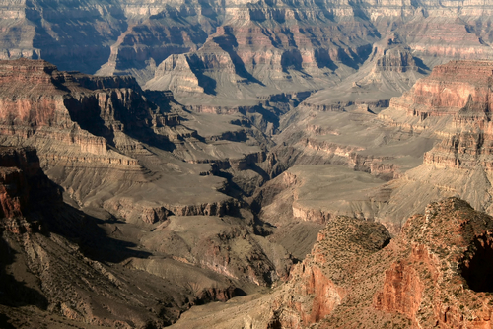

Slide 24
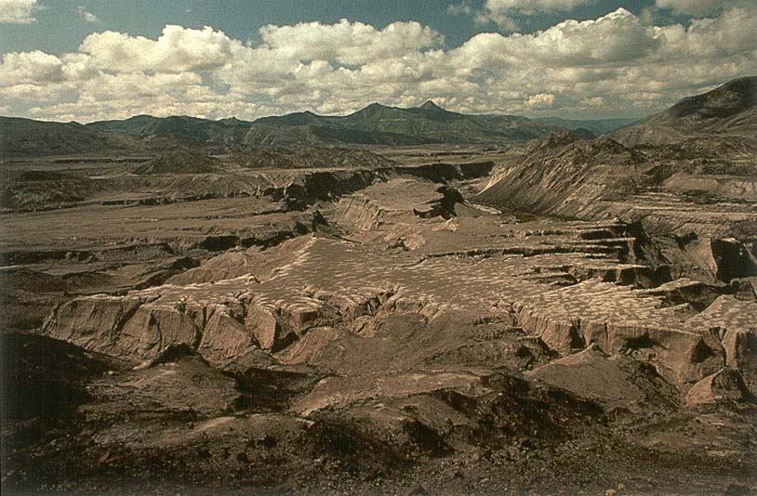
The Little Grand Canyon of the Toutle River

Slide 26
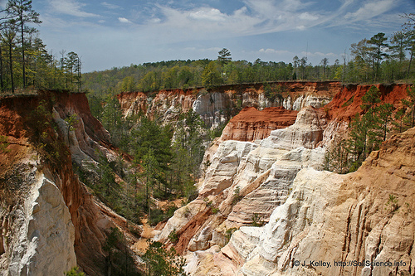
Providence Canyon, Lumpkin Georgia

Slide 27
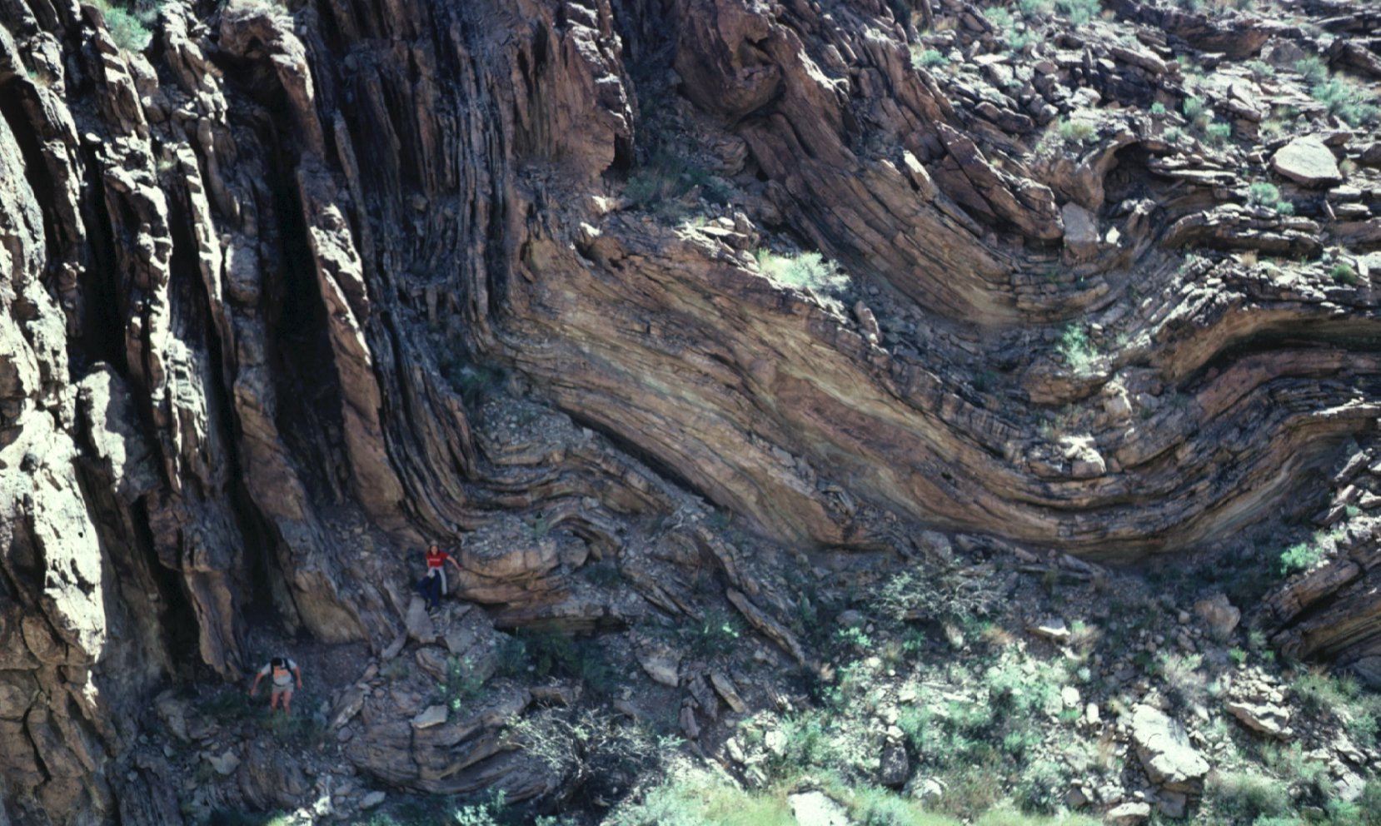
Notes:
This slide shows that in the space of 100 feet or so the rocks go from vertical to horizontal. Obviously they were in soft muddy condition at the time of deformation. They had not yet had time to harden into solid rock as they are today. Notice the two climbers for scale.

Slide 28
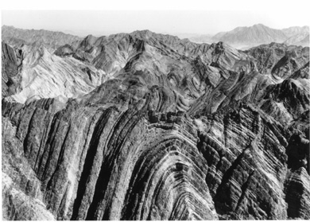

Slide 29
Zircons from Granite
Rate Group Results
Humphreys and Baumgardner, ICC 2003
Age 5,680 + 2,000 years
HE
U
Pb
Calculated Age = 1.5 Billion Years

Slide 30
Baumgardner… Geology
T-Rex fossils are supposedly 65 million years old! T-Rex 恐龍化石據說有6千5百萬年的年份

Slide 31
Expanding Universe 擴張中的宇宙
“He stretches out the heavens like a canopy, and spreads them out like a tent to live in.” (Isaiah 40:22) 神 坐 在 地 球 大 圈 之 上 ； 地 上 的 居 民 好 像 蝗 蟲 。 他 鋪 張 穹 蒼 如 幔 子 ， 展 開 諸 天 如 可 住 的 帳 棚 。（以 賽 亞 書 40:22）

Slide 32
Expanding Universe 擴張中的宇宙
O Lord my God, You are very great; You are clothed with splendor and majesty, Stretching out heaven like a tent curtain。
(Psalm 104:1-2)
耶 和 華 ─ 我 的 神 啊 ， 你 為 至 大 ！ 你 以 尊 榮 威 嚴 為 衣 服 ，披 上 亮 光 ， 如 披 外 袍 ， 鋪 張 穹 蒼 ， 如 鋪 幔 子 ，（詩 篇 104:1-2）

Slide 33
David Barr Oxford Professor 牛津教授大衛巴爾
“Probably, so far as I know, there is no professor of Hebrew or Old Testament at any world-class university who does not believe that the writer of Genesis 1-11 intended to convey to their readers the idea that: 或許，據我所知，在世界級大學裡的希伯來文或舊約教授裡，沒有一個不相信創世紀1-11的作者意圖傳遞給讀者這些概念：
Creation took place in a series of six days which were the same days of 24 hours that we now experience, 創造在連續6日內發生，每一日即現今所知的一日

Slide 34
David Barr Oxford Professor 牛津教授大衛巴爾
The figures contained in the Genesis genealogies provided by simple addition a chronology from the beginning of the world up to later stages in the biblical story. 從創世紀的家譜簡單加成後可得出一個從世界開端到聖經故事後段的年代表
Noah’s flood was understood to be worldwide and extinguished all human and animal life except for those on the ark.”
諾亞的洪水據認為是全球性，毀滅了所有方舟以外的人類和動物

Slide 35
Exodus 20:11 出 埃 及 記 20:11
“For in six days the LORD made the heavens and the earth, the sea and all that is in them, but he rested on the seventh day.”
因 為 六 日 之 內 ， 耶 和 華 造 天 、 地 、 海 ， 和 其 中 的 萬 物 ， 第 七 日 便 安 息 ，

Slide 36
Deuteronomy 9:10a 申 命 記 9:10a
The LORD gave me two stone tablets inscribed by the finger of God.
耶 和 華 把 那 兩 塊 石 版 交 給 我 ，是 神 用 指 頭 寫 的 。

Slide 37
America’s Research Group 美國的研究
65% believe you will go to heaven if you are a good person 65%的人相信如果你是好人就會上天堂
43% do not consider themselves born again 43% 的人不認為自己是重生得救的
50% do not believe the earth is young 50%的人不相信地球年齡是年輕的
24% believe God used evolution to change one kind of animal to another kind 24％的人相信神使用演化使一種動物演變成另外一種動物
20% believe humans evolved from ape-like ancestors 20% 的人相信人類是從猿類祖先演化來的

